Slide 1
Introduction To DSP
Digital Signal Processing
테라 클라이언트팀
임기경

Slide 2
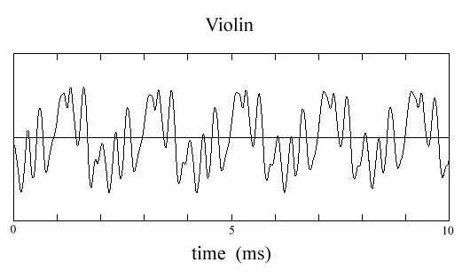
Introduction To DSP – Analog Signal
=
Sinθ₁ + Sinθ₂ + Sinθ₃ + Sinθ₄ + Sinθ₅ + …...
Notes:
아날로그 시그널은 n개의 사인과 m개의 코사인이 합쳐진 것

Slide 3
Introduction To DSP – Digital Signal
=
INT Signal[t] =
{ x₁, x₂, x₃, x₄, x₅, x₆, ….. }
Notes:
DSP는 그것을 디지털화된 시그널만들어 재가공 하는것
디지털화된 시그널 = 그저 array of int type
로우패스(저 주파수 역대만 살리는것) = (x(t) + x(t-1)) / 2

Slide 4
Introduction To DSP – Low Pass MAGIC
Introduction To DSP – Low Pass
INT Signal[t] = { x₁, x₂, x₃, x₄, x₅, x₆, ….. }
INT LowPassedSignal[t]
LowPassedSignal[y] = ( Signal[y-1] + Signal[y] ) / 2
Notes:
로우패스(저 주파수 역대만 살리는것) = (x(t) + x(t-1)) / 2

Slide 5
음악(시그널) : 현실 VS. 환상의 디지털 세상
Notes:
현실에서의 음악 iPod
하지만 디지털 세상은?!

Slide 6
음악(시그널) : 현실 VS. 환상의 디지털 세상
iPod
i
Notes:
iPod에서 그저 i만 남았다고 한다

Slide 7
시그널
Math Math Math Math Math
Sinusoid
Notes:
사인유 소이드가 뭔지 찾아보시면

Slide 8
시그널 - Sinusoid
Sinusoid 동양혈관
생명과학대사전
불규칙하고 커다란 문합혈관으로 이루어지는 종말혈관의 일종. 모세혈관의 확대부. 지름이 20~50μm이며 혈동(血洞)은 좀더 넓은 의미로 해석되며 굵은 혈관의 확대부도 포함하는 경우가 많다.
외국어 표기 sinusoid(영어), 洞樣血管(한자)
농업용어사전: 농촌진흥청
간에서와 같이 내배엽세포와 혈관의 내피상피에서 형성된 기관 조직 속 미소 혈강.
외국어 표기 sinusoid(영어), 血管(한자)
[네이버 지식백과] 동양혈관 [sinusoid, 洞樣血管] (용어해설)
Notes:
아 이친구가 아니라

Slide 9
시그널 - Sinusoid
Sinusoid 물리학백과
사인파
Sinusoid 수학백과
사인곡선
Notes:
이친구가 나올겁니다 그리고 대망의 수학적 마법을 부리면

Slide 10
시그널 - Sinusoid
re^{iθ}
r도 알고
e도알고
i도 알고
θ도 아는데
이건 1도 모르겠다
Notes:
Sinusoid는 이런 주옥같은 공식이 됩니다.
분명 다아는 문잔데 모여있으니 뭔소린지

Slide 11
시그널 - Sinusoid
Taylor Series
e^{iθ} = 1 + (iθ) + (iθ)²/2! + (iθ)³/3! + (iθ)³/3! + (iθ)⁴/4! + ……
= (1 - θ²/2! + θ⁴/4! – θ⁶/6! + …. ) + i (θ - θ³/3! + θ⁵/5! – θ⁷/7! + …. )
Taylor Series of Cosθ = (1 - θ²/2! + θ⁴/4! – θ⁶/6! + …. )
Taylor Series of Sinθ = (θ - θ³/3! + θ⁵/5! – θ⁷/7! + …. )
e^{iθ} = Cosθ + i Sinθ
Notes:
테일러 아저씨의 마법

Slide 12
시그널 – Polar coordinate
re^{iθ} = r(Cosθ + i Sinθ)
= sum of sinusoid if only take Real or Imag part
= Phasor
Frequency domain
Redundant 중복
e^{iθ} = e^{i(θ+2π)}
-e^{iθ} =e^{i(θ-π)}
구분가능한 영역 0 ~ π(Nyquist Frequency)
imag
real
Notes:
폴라 폼 complex plane(Polar coordinate system)
X축 y축이아닌 실수축과 허수축을 가진 좌표계 = 주파수 도메인(영역)
중복이 많다.

Slide 13
시그널 – Polar coordinate
Notes:
실수 또는 허수값만 가질경우 사인또는 코사인이 된다는것을 이렇게 볼수있다.

Slide 14
시그널 – Polar coordinate
Easy to manipulate
4칙연삭
Shifting = * e^{i*shiftingθ} = rotation
Easy to picture
Analyzing
Notes:
폴라 폼 complex plane(Polar coordinate system)
왜 사용하나?

Slide 15


Slide 17
아날로그 시그널 -> 디지털 시그널
ADC(Analog to Digital Converter)
표본화(Sampling) = X축
양자화(Quantization) = Y축
Notes:
어려운것도 했으니 이제 쉬운 부분으로 들어갑니다.
아날로그 시그널을 디지털 시그널로 바꾸기위해 필요한 두가지
표본화
양자화

Slide 18
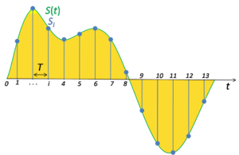
ADC – 표본화(Sampling)
얼마나 잘게 쪼개느냐 (x축 간격)
R_{s} = sampling frequency, in polarform 2π
가용 주파수 = R_{s}/2 = π
사람이 들을수있는 영역
가청주파수 = 20Hz ~ 20kHz
가청주파수 <= 가용주파수
20kHz <= R_{s}/2
R_{s} >= 40kHz
Notes:
어려운것도 했으니 이제 쉬운 부분으로 들어갑니다.

Slide 19
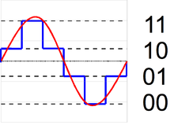
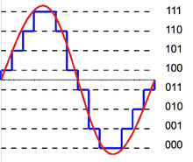
ADC – 양자화(Quantization)
얼마나 디테일을 살리느냐 (y축 간격)
ㅇㄹㅇㄹ

Slide 23
References
http://www.ccp14.ac.uk/ccp/web-mirrors/isotropy/~stokesh/violin.html
https://en.wikipedia.org/wiki/Sine_wave
https://en.wikipedia.org/wiki/Fourier_series
https://en.wikipedia.org/wiki/Sampling_(signal_processing)
https://en.wikipedia.org/wiki/Quantization_(signal_processing)

Slide 24
What is DSP
현실(analog) VS 환상의 디지털 세상
How we listen music (i pad) <-> how mathmatisian listen music i(complex number)
Digital Sound Processing = MATH
Low-pass filter = 띠용?!
Where it used
Basics = MATH
So many way
Cartesian plane(Euclidean space), complex plane(Polar coordinate system)
Sinusoid

